Slide 1

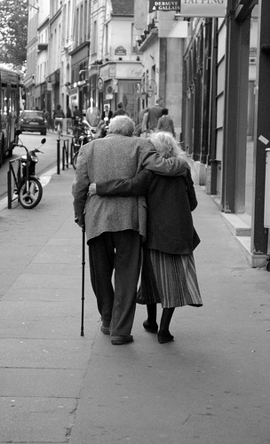
VÝŽIVA SENIORŮ
V RÁMCI KOMUNITNÍ VÝŽIVY
Mgr. Jana Petrová

Slide 2
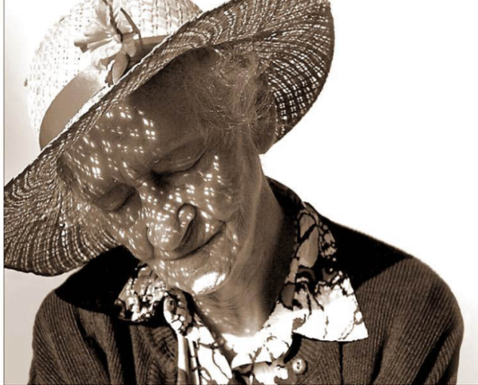
Výživa seniorů - úvod
Rozdělení dle WHO
  60-74 let rané stáří
  75-89 vlastní stáří
  >90 let dlouhověkost
„Jsem starý, už toho tolik nepotřebuji“
Ve vyšším věku má adekvátní výživa zásadní význam pro udržení dobrého zdraví a pro podporu kvalitního života!
U seniorů - častější výskyt poruch výživy, především malnutrice, která ohrožuje pacienta závažnými zdravotními komplikacemi, zvýšenou nemocností i úmrtností.
mylná představa
Notes:
Představa, že čím je člověk starší, tím méně stravy potřebuje je zcela mylná!!
Význam výživy ve stáří je navíc aktuální a naléhavý vzhledem ke skutečnosti, že střední délka života populace nepřetržitě stoupá a poměrné zastoupení seniorů ve společnosti se zvětšuje.
Zvýšené riziko u vzniku poruch u 65% seniorů žijících v domácím prostředí a až u 90 % seniorů hospitalizovaných či institucionalizovaných.
Důsledkem jsou poruchy imunity, zhoršené hojení

Slide 3
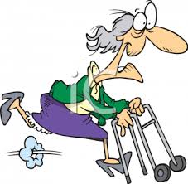
Výživa seniorů - úvod
V České republice osoby starší nad 65 let
tvoří přibližně 18 % populace.
Podíl samostatně žijících žen je 27 %, mužů 7%.
V domovech důchodců a penzionech žije zhruba 50 tisíc seniorů, přičemž cca 80 000 žadatelů zůstává každoročně neuspokojeno.
Péče o seniory závislé na pomoci druhých je v 80% zajišťována rodinou.

Slide 4
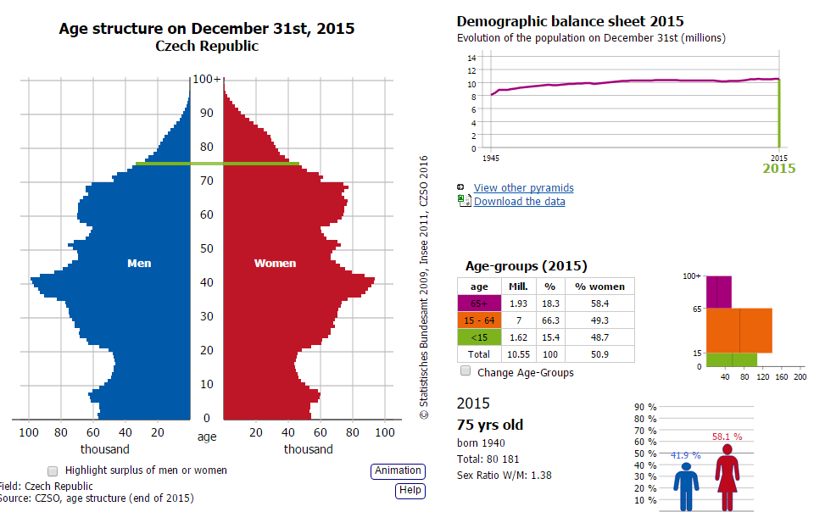

Slide 5
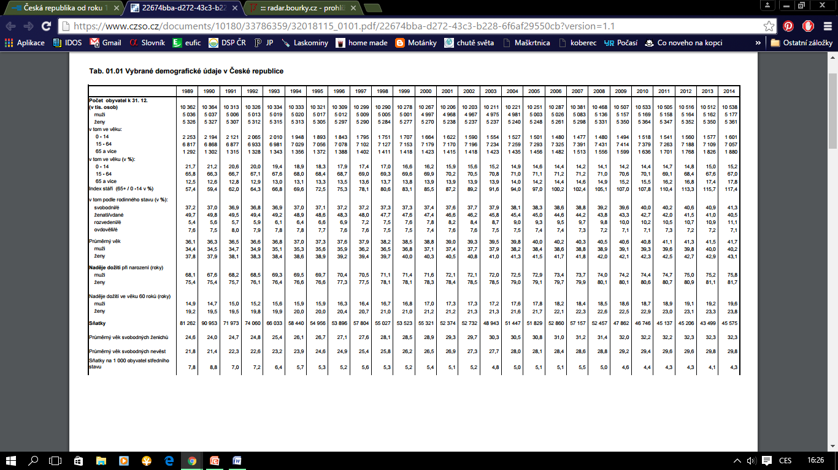
Věková struktura obyvatelstva ČR
Zdroj: https://www.czso.cz/documents/10180/33786359/32018115_0101.pdf/22674bba-d272-43c3-b228-6f6af29550cb?version=1.1

Slide 6
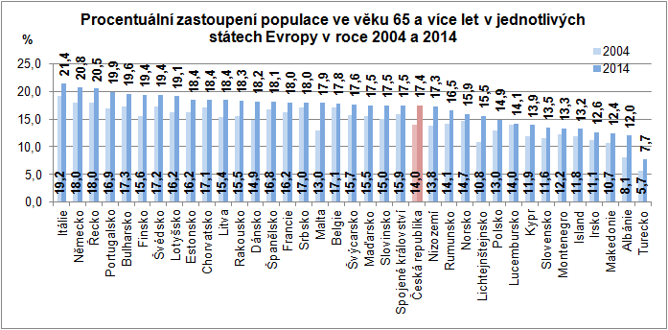
Zastoupení populace ve věku 65 a více let

Slide 7
Výživový stav u seniorů
Dle věku
Skupina 60-70letých
  relativně nízký výskyt výživových karencí
  zvýšený výskyt nevhodných stravovacích návyků -  energie,  tuků,
   jednoduchých sacharidů
  vysoká prevalence nadváhy a obezity
Skupina 71-80letých
  posun k nutričním deficitům a proteino-energetické malnutrici
Skupina >80 let
  nejméně příznivá výživová situace

Slide 8
Poruchy výživy u seniorů
Nejpříznivější situace – u soběstačných manželských párů žijících ve vlastní domácnosti a také u seniorů ve vícegeneračních rodinách
  „ best-agers“, „silver generation“
Uspokojivá situace – v sociálních zařízeních poskytujících zároveň pečovatelské služby - u manželských párů, a v kvalifikovaně vedených ústavech s odbornou péčí věnovanou stravování
Nejhorší výživová situace - v části domovů pro seniory a v lůžkových objektech pro dlouhodobě nemocné, u osaměle žijících, sociálně izolovaných
Nedostatečná, neadekvátní výživa
  6-8 % seniorů žijících v domácím prostředí má klinické a laboratorní známky malnutrice
  výskyt malnutrice u hospitalizovaných seniorů a seniorů dlouhodobě žijících v ústavní péči dle epidemiologických studií dosahuje 25-60%

Slide 9
Faktory ovlivňující výživu seniorů
Příjem stravy a její využití ovlivňují ve vyšším věku různé, mnohdy na první pohled nesouvisející faktory
Fyziologické faktory
Psychosociální faktory

Slide 10
Faktory ovlivňující výživu seniorů
chronické nemoci a poruchy
snížené chuťové a čichové vnímání (až u 80 %) , atrofie chuťových pohárků
snížený pocit žízně a snížená potřeba pít
konzumace většího množství léků
problémy s chrupem, umělý chrup
snížená tvorba slin, suchost v ústech, choroby dásní
poruchy polykání
omezení pohyblivosti, zhoršený zrak
zhoršení duševních funkcí, například zapomnětlivost
snížené vstřebávání živin ze stravy, snížené využití
snižuje se sekrece trávicích šťáv, ochabuje činnost trávicího traktu, snižuje se funkčnost tenkého střeva
omezené finanční prostředky, osamělost, sociální izolace
nezájem, apatie, lhostejnost
Notes:
snížené chuťové a čichové vnímání (až u 80 % seniorů) a atrofie chuťových pohárků vedou ke snížení chuti k jídlu
snížený pocit žízně a snížená potřeba pít vede k dehydrataci a snížení chuti k jídlu
často značná konzumace léků vede ke snížení chuti k jídlu
problémy s chrupem, ústní sliznicí a s polykáním také vedou ke snížení chuti k jídlu
suchost v ústech, choroby dásní či umělý chrup vyvolávají potíže s konzumací jídel
zhoršená pohyblivost a zhoršený zrak vedou ke snížené schopnosti nákupu i přípravy pokrmů
zhoršení duševních funkcí, například zapomnětlivost, vede k vynechávání denních jídel
stárnutí vnitřních orgánů zhoršuje vstřebávání živin ze stravy a snižuje jejich využití, snižuje se sekrece trávicích šťáv, ochabuje činnost trávicího traktu, snižuje se funkčnost tenkého střeva
omezené finanční prostředky, osamělost, sociální izolace vedou k nevhodné výživě
nezájem, apatie, lhostejnost vede k jednostranné výživě, převážně s obsahem sacharidů.

Slide 11
Faktory ovlivňující výživu seniorů
Fyziologické faktory | Možné důsledky na stav výživy
 látkové přeměny,  fyzické aktivity  svalové hmoty, celkové tělesné vody,  tukové hmoty | Tendence k obezitě
 sekrece slin | Suchost v ústech (omezení příjmu)
chuti, čichové ostrosti slábnoucí zrak | Nezájem o jídlo, snížený příjem potravy
Poruchy hybnosti, imobilita |  schopnosti nákupu a přípravy pokrmů
Ztráta dentice, problémy s protézou, záněty v dutině ústní | Jednostranná výživa, preference některých jídel, často převaha S s nedostatkem vlákniny
Zhoršení duševních funkcí | Vynechávání denních jídel
 sekrece žaludečních a ostatních trávicích šťáv | Zhoršené trávení a resorpce živin Riziko nedostatku Ca, Fe, Zn, bílkovin a vitaminů
 gastrointestinální peristaltiky | Zácpa, hemoroidy, divertikulóza
koncentrační schopnosti ledvin, | Dehydratace, snížený příjem stravy

Slide 12
Fyziologické a metabolické faktory, které mohou měnit potřeby nutrientů u seniorů
Faktor nebo stav | Vliv na potřebu nutrientů
Atrofická gastritida | - díky snížené absorpci  potřeba folátů, Ca, vitaminu K, vitaminu B12, Fe
Omezená syntéza v kůži, zhoršená renální aktivace, snížená odezva střeva na 1,25 (OH)2D3 |  potřeba vitaminu D, Ca
Retence vitaminu A, změna jaterního metabolizmu |  potřeba vitaminu A
Zvýšení homocysteinu související s věkem | Možná  potřeba folátů a vitaminu B12
Menopauza, ukončení menstruace |  potřeba Fe pro ženy
Špatná regulace bilance tekutin | Potřeba může být  nebo , potřeba sledovat
Snížení celkového energetického výdeje, snížení tělesné svalové hmoty, snížení aktivity |  potřeba energie,  potřeba výživové hustoty
Snížená imunita vlivem věku | Možná  potřeba Fe, Zn, ostatních nutrientů

Slide 13
Faktory ovlivňující výživu seniorů
Psychosociální faktory faktory | Možné důsledky na stav výživy
Sociální izolace, osamělost, chybějící podpora rodiny | Lhostejnost, nezájem o jídlo, pokles příjmu stravy
Omezené finanční prostředky | Kvalitativní i kvantitativní zhoršení výživy

Slide 14
Interakce léky/výživa
S přibývajícím věkem se zvyšuje výskyt chronických onemocnění jako DM, KVO, hypertenze, onemocnění plic, artrózy
Senioři jsou zpravidla konzumenty více druhů léků
Warfarin – vitamin K/vláknina
Acetylosalicylová kyselina -  sérovou hladinu folátů
Změny kvality chuti – inhibitory ACE, Amiodaron – kovová pachuť
Nechutenství – ATB, antiflogistika, digoxin, metformin, cytostatika, hrozí při každé rozsáhlejší farmakoterapii
Grepová šťáva – inhibiční účinek

Slide 15
Důsledky nedostatečné výživy
sarkopenie - úbytek svalové hmoty
potlačení imunitních funkcí
oslabení reparačních procesů při obnově poškozených tkání
 snížená svalová síla
 oslabení dechového svalstva (sklon k bronchopulmonálním infekcím)
 častější výskyt infekcí
 vyšší riziko vzniku proleženin i jejich zhoršené hojení
pokles krevních bílkovin ( účinnost léků, které se v krvi na bílkoviny váží)
zhoršení funkčního stavu, pokles aktivity a snížená soběstačnost  zhoršení kvality života  zvýšení mortality a morbidity.

Slide 16
Výživa seniorů
Projekt Standardizace nutriční péče v domovech pro seniory
  Standardy vycházejí z Mezinárodních akreditačních standardů (JCI) a Národních akreditačních standardů (SAK ČR), a jsou v souladu s platnou legislativou.
  Systematické posuzování výživového stavu každého klienta zařízení a včasnou identifikaci klientů v nutričním riziku.
  Odpovídající úpravu stravy podle konkrétní potřeby a schopností daného klienta a včasné zajištění adekvátní nutriční podpory pro ty klienty, kteří byli identifikováni jako nutričně rizikoví.
  Sledování a dokumentování efektu nutriční léčby.

Slide 17
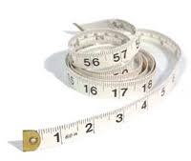
Hodnocení stavu výživy seniorů
Nutriční anamnéza
  odhad příjmu stravy – metoda sledování stravy, záznamy o zkonzumované stravě
Fyzikální a antropometrická vyšetření
  výška, hmotnost (obvyklá/aktuální), vývoj hmotnosti, úbytek, BMI
  střední obvod paže, střední obvod svalstva paže,kožní řasy, BIA
  dynamometrie
Laboratorní vyšetření
  albumin, prealbumin, transferin
Standardizované dotazníky
  MNA – Mini Nutritional Assessment
  NRS – Nutriční rizikový screening
Notes:
zhubnutí > 10 %/ 6 měsíců
7,5 % / 3 měsíce
> 5 % / 1 měsíc
Vztah BMI a obvodu paže
k využití u ležících nemocných, které nelze zvážit
BMI kg/m² OP cm
20,5 25,5
20 24,5
19,5 24
19 23,5
18,5 23
18 22,5
17 21
16 19,5
Dynamometrie – měření svalové síly, nejjednodušší – stisk ruky
při neschopnosti nemocného udržet se ve stoje, při výrazné kyfoskolióze,
nebo po ztrátě končetiny. Pro tyto situace byly vypracovány antropometrické techniky umožňující vý-
počet výšky i hmotnosti u ležících nemocných. Například pro výpočet odhadované výšky použijeme hod-
notu vzdálenosti patakoleno (měříme u končetiny flektované v koleni 90 stupňù od podloky/paty na vrchol kolena) a tuto hodnotu dosadíme do vzorce
pro výšku [12]:
muži = (2,02 × výška pata/koleno v cm)  (0,04 × věk) + 64,19
ženy = (1,83 × výška pata/koleno v cm)  (0,24 × věk) + 84,88
Podobně lze odhadnout i hmotnost, známe-li ob
jem paže, objem lýtka, tloušťku kožní řasy subskapulárnì a vzdálenost pata/koleno. U pacientù po ampu-
taci dolní končetiny zvýšíme naměřenou hmotnost o 6 % u amputace pod kolenem nebo o 15 % u vyso-
ké amputace nad kolenem.
Doporučovaným antropometrickým minimem pro nutriční hodnocení je měření obvodu paže (patologic-
ká hodnota pod 20,2 cm) a kožní řasy nad tricepsem (patologická hodnota pod 10,5 mm).
Laboratorní vyšetření doplňuje klinické informace. Stanovujeme hladinu albuminu, který je dobrým
indikátorem proteinové deplece, sníženého proteinového příjmu a má i prognostickou hodnotu. Hladiny
prealbuminu a transferinu vzhledem k jejich rychlejímu poločasu jsou dobrým ukazatelem akutního sta-
vu a rychlosti úpravy při léčbě.
Hlavním cílem MNA je spolehlivě a s dostatečnou diagnostickou přesností identifikovat
nemocné s vysokým rizikem vzniku nebo přítomností malnutrice.
Referenční interval albuminu v séru je 35 – 45 g/l, poločas je 20 dní, jeho produkce je při malnutrici snížena. Není vhodným ukazatelem účinnosti terapie pro svůj dlouhý poločas a závislost na stavu hydratace. Transferin je vazebný protein pro železo, jeho aktuální koncentrace je závislá na hodnotách železa v organismu, proto také není vhodný k monitoraci účinnosti léčby. Referenční meze transferinu jsou 1,69 – 3,09 g/l a poločas je 5 dní. Nejvhodnějším pro posuzování úspěšnosti nutriční podpory je prealbumin, jeho poločas je 1,5 dne, referenční meze 0,2 – 0,4 g/l.

Slide 18
Hodnocení malnutrice podle klinické závažnosti
Závažnost malnutrice | BMI (kg/m2) | Charakteristika
Lehká, klinicky nevýznamná | >18-20* | pokles hmotnosti méně než 10 % původní za 6 měsíců, bez somatických a funkčních poruch
Středně závažná | 16-17,9 | pokles hmotnosti 10 a více %, úbytek podkožního tuku, nejsou funkční poruchy
Těžká | <16 | pokles hmotnosti o 15 %, deplece podkožního tuku, svalová atrofie, otoky, špatné hojení ran, nízká vitální kapacita atd.
* U starších osob je doporučená normální hodnota BMI 20-24, tedy o něco vyšší než ve středním věku, podle některých autorů až 27. Podle studie SENECA byla mortalita seniorů s BMI 24 a vyšším nejnižší.
Topinková, E., Geriatrie pro praxi.
Notes:
Malnutrice má pro pacienta řadu nepříznivých důsledků:
 Snižuje se obranyschopnost (buněčná i hormonální imunita) a zvyšuje náchylnost k infekci.
 Úbytek svalové hmoty - sarkopenie postihující kosterní i srdeční sval zhoršuje fyzickou výkonnost, mobilitu a soběstačnost, plicní ventilaci (možné pády, fraktury a poranění, u ležících riziko pneumonie).
 Zhoršené hojení ran, tvorba dekubitů, zhoršení probíhajících chronických onemocnění.
 Při dlouhodobé malnutrici se rozvíjejí edémy, anémie, lymfopenie, poruchy vnitřního prostředí (hypokalemie, hypofosfatemie, hypomagnesemie) a atrofie střevní sliznice

Slide 19
Stravování seniorů – obecné zásady
Pravidelnost
  rozložit stravu do více menších denních dávek 5-6x denně
Pestrost
  u velmi starého člověka je prioritou prevence podvýživy
  pokud to není nezbytně nutné ze zdravotních důvodů, zvážit význam dietního omezení a zbytečně neredukovat výběr potravin a pokrmů
Vhodná technologická úprava stravy, úprava konzistence
Podpora chuti k jídlu
  kultura stolování
  strava lákavá na pohled
  výraznější koření
  oblíbené pokrmy
  pokrmy do ruky
Notes:
Kultura stolování - (společnost, prostředí, dobře větraná místnost)
Úprava stravy
Upravujeme konzistence stravy – velmi často kašovitá úprava - místo brambor raději bramborová kaše, velmi problematická bývá rýže, maso raději mleté, pití „brčkem“. Nemocní často ztrácí schopnost používat příbor (namazaný krajíc chleba krájet na malé kousky, připravovat jídla, která lze jíst rukama). Při potížích s polykáním tekutin volit husté polévky, omáčky, umělé zahušťovadlo Nutilis.
Z výše uvedeného vyplývá, že problematice výživy ve stáří je třeba věnovat stálou pozornost. Na co bychom měli v této souvislosti zejména pamatovat
strava má být co nejvíce pestrá
s ohledem na časté poruchy chuti více kořeněná
s ohledem na ztrátu chrupu je vhodné přizpůsobit její úpravu a konzistenci, pokrmy krájet na malé kousky, mlít nebo mixovat, zeleninu a ovoce strouhat
s ohledem na možné poruchy polykání, trávení a vstřebávání jíst pomalu, stravu rozdělit do většího počtu malých porcí
maso přibližně 100 g / den, preferovat spíše libové. Alespoň jednou týdně ryby (možné jsou rybí konzervy - sardinky v oleji, makrely v tomatě, marinované ryby apod.)
mléko a mléčné výrobky - alespoň dvě dávky denně, za dávku považujeme 250 ml mléka, acidofilního mléka nebo kefíru, 1 jogurt, cca 50 g sýra nebo tvarohu. Vzhledem k dobré stravitelnosti, pozitivním zdravotním účinkům živé mikroflóry a široké nabídce na trhu jsou velmi vhodné (zakysané) mléčné výrobky. Zvláště při obezitě a tendenci k ní je třeba preferovat výrobky se sníženým obsahem tuku
ovoce a především zeleninu několikrát denně! Obsahují vlákninu (uplatňuje se v prevenci zácpy, ale též nádorových onemocnění střeva), některé důležité minerální látky, vitamíny a přirozené antioxidanty (uplatňují se v prevenci nádorů a aterosklerózy). K vysoce ceněným druhům zeleniny z tohoto hlediska patří brokolice (glukosinoláty, karotenoidy, tokoferoly), rajčata (lykopen), papriky (vitamin C) nebo česnek. Zeleninu je vhodné konzumovat syrovou (zeleninové saláty), z kulinárních úprav lze doporučit blanšírování, napařování, případně podušení. Celkem hodnotné jsou též luštěniny, problémem je v tomto případě obsah nestravitelných oligosacharidů, způsobujících trávicí obtíže (nadýmání). Doporučuje se proto před vařením luštěniny máčet a tuto vodu slít, kombinovat různé druhy luštěnin a namísto velké porce jednou za čas je konzumovat spíše častěji, ale v malých porcích
nelze-li ať už z jakýchkoliv důvodů zajistit dlouhodobě pestrou a vyváženou stravu, je možná rozumná suplementace vhodným potravinovým doplňkem (např. vitamíny, minerální látky). Výběr přípravku a dávkování je dobré konzultovat s lékařem, aby nedošlo ke zbytečnému nadužívání (a zbytečným finančním nákladům)
velmi důležitá je péče o pitný režim. Starý člověk by měl denně vypít alespoň 2 litry tekutiny, v horkých dnech i více. S ohledem na snížený pocit žízně je třeba příjem tekutin aktivně hlídat a pít v průběhu celého dne. Vhodné jsou stolní vody, ovocné čaje, v poslední době hodně preferovaný zelený čaj, ovocné a zeleninové šťávy…
pokud zdravotní stav nevyžaduje úplnou abstinenci, lze akceptovat konzumaci cca 20 g alkoholu / den celkem, což odpovídá přibližně 1 pivu nebo 0,2 l vína nebo 0,05 l lihovin
při přípravě stravy důsledně dbát na prevenci alimentárních nákaz (infekcí z jídla). Zatímco u zdravého mladého člověka salmonelóza většinou proběhne bez následků, starší člověk je ohrožen rychlou dehydratací a z toho pramenícími komplikacemi. Zásady hygieny je třeba dodržovat zejména při manipulaci se syrovým masem, drůbeží a vejci a tyto potraviny konzumovat až po důkladném tepelném opracování
při sestavování jídelníčku dbáme, aby strava byla energeticky přiměřená a aby zajistila optimální příjem jednotlivých živin a ochranných faktorů. Na druhé straně, pokud to není nezbytné ze zdravotních důvodů (např. kvůli cukrovce, nadměrné obezitě, závažné poruše jater, ledvin, slinivky atd.) snažíme se starému člověku co nejméně znepříjemňovat život zákazy a restrikcemi potravin a pokrmů, které má rád.

Slide 20
Strategie ke zvýšení příjmu stravy
Liberalizovaná dieta bez zbytečných zákazů a omezení
Stravování společně s ostatními, kolektivní stravování
Příjemné prostředí s minimálním rozptylováním, rušením
Pochvala, povzbuzení
Výběrová strava
Strava doručovaná domů
Zajištění asistence
Svačinky, snacky
Stimulace apetitu (megestrol)
Obohacení pokrmů nutrienty, sipping ev. suplementa
Důsledně sledovat množství zkonzumované stravy

Slide 21
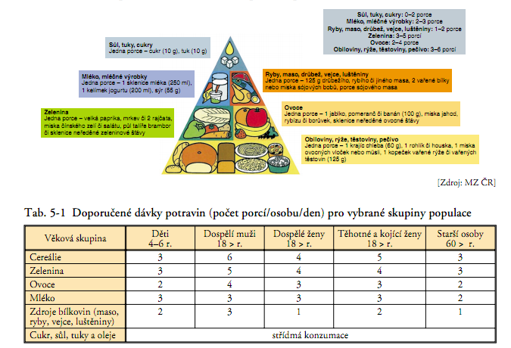
Senioři a potravinová pyramida
http://www.zubrno.cz/studie/pdf/kap05.pdf

Slide 22
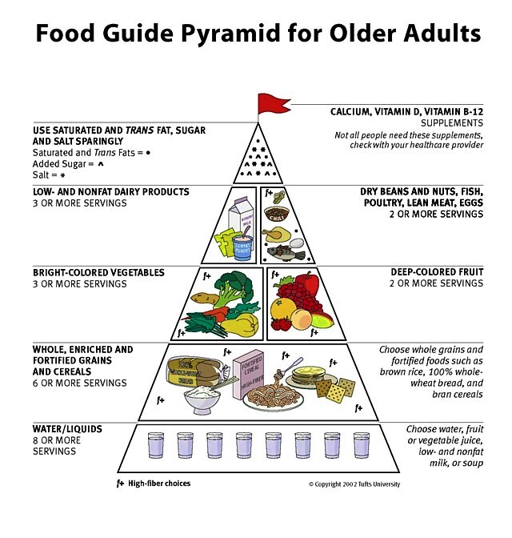
http://www.elderlynursing.com/images/pyramid.jpg&imgrefurl

Slide 23
Příklad nesprávného stravování
Muž, 62 let, výška 175cm, hmotnost 82 kg
10 let po cholecystektomii, bez obtíží.
Před dvěma roky ovdověl, vaří si sám, většinu roku tráví na chatě. Občas se stravuje v místní restauraci.
Typický jídelníček:
Snídaně: 2 ks rohlíku, 10 g másla, 50 g paštika, 20 g cukr – čaj
11,5 g B, 70 g S, 24 g T, 542 kcal
Oběd: polévka čínská instantní, 150 g vepřové koleno, 100 g chléb, 20 g křen, 500 ml pivo
37 g B, 103 g S, 56 g T, 1184 kcal
Svačina: kobliha, čaj
3 g B, 25 g S, 8 g T, 177 kcal
Večeře: 100 g párky, 2 rohlíky, 20 g hořčice, 500 ml pivo 10°
23 g B, 63 g S, 19 g T , 639 kcal
Celkem za celý den: 74 g B 13%, 261 g S 43%, 107 g T 41 %,
2542 kcal/10676kJ

Slide 24
Potřeba energie
s věkem se snižuje
  pokles bazálního metabolizmu
  pokles aktivní tělesné hmoty, nárůst tuku
  pokles energetického výdeje z fyzické aktivity
25-30 kcal/kg a den
  doporučená výše energetického příjmu osob >60 let se pohybuje v rozmezí
  8000 - 8400 kJ
Potřeba přizpůsobit pohybovému režimu a aktuálnímu zdravotnímu stavu
Energeticky bohatší stravu potřebují senioři
  v době rekonvalescence,
  u některých srdečních chorob,
  při dechové nedostatečnosti,
  ve stresu,
  při náročné léčbě, jakou je například ozařování nebo chemoterapie.
Notes:
Pokles aktivní svalové hmoty asi o 6% každou dekádu po dosažení věku 30 let
Potřeba energie se s věkem snižuje – asi o 100 kcal/den během jedné dekády

Slide 25
Rizikové nutrienty ve výživě seniorů
Bílkoviny
Vícenenasycené mastné kyseliny
Vitaminy - D, C, B12, kyselina listová
Minerální látky - vápník, železo, zinek
Vláknina
Notes:
Ve stáří je často výživa jednostranná, tendence upřednostňovat stravu bohatou na sacharidy

Slide 26
Bílkoviny
Zvýšené nároky na příjem bílkovin v seniu
  zvýšená nemocnost
  zhoršené trávení bílkovin, zhoršené vstřebávání AMK
Častější výskyt laktózové intolerance, nechuť k masu
Nedostatek způsobuje zhoršené hojení, poruchy imunity, úbytek svalové hmoty, tvorbu otoků
Doporučený příjem se pohybuje kolem 1,0 g/kg/den
Nutno dbát nejen na dostatečné množství bílkovin, ale i na jejich kvalitu
Zdroje kvalitních bílkovin: maso, mléko, mléčné výrobky, vejce

Slide 27
Obsah bílkovin v potravinách
Potravina | Obsah bílkovin ve 100 g potraviny *
Sýr eidam 30 % | 28,0 g
Mléko polotučné | 3,2 g
Jogurt Selský bílý | 3,4 g
Tvaroh polotučný 18% | 13,0 g
Kuřecí prsa | 18,9 g
Pangasius | 16,0 g
Vepřová kýta | 14,7 g
Hovězí zadní | 15,0 g
Vejce | 13,2 g (2 ks)
Čočka | 25,0 g

Slide 28
Bílkoviny v jídelníčku - příklad
2-3 porce ze skupiny mléko a mléčné výrobky
1-2 porce ze skupiny maso, ryby, vejce, luštěniny
Snídaně: tvarohová pomazánka s ředkvičkami, chléb
Přesnídávka: banán
Oběd: polévka květáková, kuřecí prsa na rozmarýnu, rýže (těstovinová rýže), kompot
Svačina: grahamový rohlík, rostlinný margarín, šunka, cherry rajčátka
Večeře: brambory s máslem a cibulkou, kefírové mléko

Slide 29
Vícenenasycené mastné kyseliny
PUFA řady omega-3 αLA, DHA, EPA
snížení rizika vzniku demence a onemocnění srdce a cév
  zlepšení pružnosti cév
  snížení TAG,  HDL
  snížení hodnoty krevního tlaku
pozitivní vliv na projevy deprese, zlepšení subjektivního pocitu fyzické i psychické pohody
tlumení zánětlivých reakcí
příznivé ovlivnění imunity
zdroje v potravinách
  rybí olej, tučné ryby, rostlinné oleje (řepkový, slunečnicový, sezamový, lněný, bavlníkový, světlicový, pupalkový, hroznový ), rostlinné margaríny, vlašské ořechy, sójové boby, dýňové semínko, sezam, lněné semeno …

Slide 30
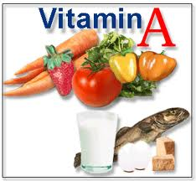
Vitamin A
Potřeba vitaminu A se s věkem nemění
Může se zvyšovat retence vitaminu v těle
    pravděpodobně díky poklesu odstraňování z periferie
    u osob konzumujících nadbytek vitaminu A ze suplement a fortifikovaných potravin
  Zvýšené hodnoty vitaminu A jsou spojovány se zvýšeným rizikem osteoporotických zlomenin u žen i mužů

Slide 31

Vitamin D
Reguluje metabolizmus Ca a P
Vysoce rizikový nutrient u seniorů  zvýšená potřeba vitaminu D
    omezený pohyb venku na slunci  snížená expozice UV záření
    významný pokles endogenní syntézy v kůži ( receptorů,  senzitivity)
    snížená přeměna cholekalciferolu na účinné metabolity může být při těžkých onemocněních jater a renální insuficienci
    snižování kostní hmoty
Při nedostatku se objevuje:
  svalová slabost a funkční poškození
  zvýšené riziko pádů a zlomenin
Doporučený příjem ≥ 65 let 10 μg/den
Zdroje vitaminu D
  sluneční záření
  rybí tuk, tučné ryby, játra, vaječný žloutek, margaríny (obohacené vitaminem D), další fortifikované potraviny
Notes:
Přeměna vitaminu D na aktivní formu 25- hydroxy D3 (kalcidiol) probíhá v játrech. V ledvinách se potom kalcidiol mění na kalcitriol (1,25-dihydroxyvitamin D3), což je biologicky nejdůležitější a konečný metabolit vitaminu D – tato ve vodě rozpustná forma umožňuje transport vitaminu D do cílových tkání

Slide 32
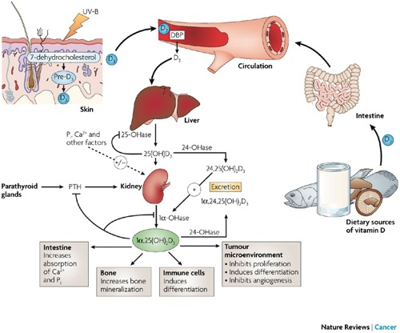
Vitamin D

Slide 33
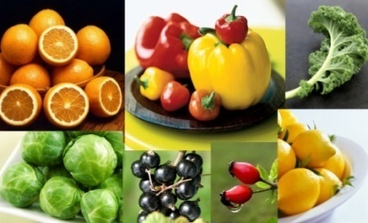
Vitamin C
u seniorů je častý nízký příjem syrové zeleniny a ovoce
vyšší potřeba díky zvýšené nemocnosti
doporučená denní dávka ≥ 65 let 100 mg
důsledek nedostatku
  zhoršená obranyschopnost organizmu, zvýšená náchylnost k infekcím
  zpomalené hojení ran, bolest v kostech, kloubech a svalech
  únava, slabost
  krvácivé projevy
  anorexie
Notes:
U lidí ve vyšších věkových kategoriích se často setkáváme s deficitem saturace vitaminem C. Důležitou roli ve
vzniku uvedeného deficitu hrají dietní zvyklosti a zhoršení
možnosti konzumace stravy bohaté na vitaminy. U starších
lidí s poškozením chrupu často dochází k vyřazování čerstvého ovoce a zeleniny z jídelníčku s následným rizikem
vzniku karence vitaminu C. Čerstvá zelenina a ovoce představuje velice bohatý zdroj vitaminů.
Rostlinný plodObsah (mg/100g)Rostlinný plodObsah (mg/100g)Šípek2000Květák40Černý rybíz200Citrón40Růžičková kapusta115Mrkev35Kiwi90Česnek17Brokolice90Ředkvička17Červený rybíz80Rané brambory16Papája60Celer8Pomeranč50Cibule5Zelí49Okurka2

Slide 34
Vitamin B12
Zhoršená absorpce
    vliv léků
    atrofická gastritida
    klesá tvorba vnitřního faktoru
Funkce a zdravotní význam
    vliv na vývoj mozkových funkcí, ovlivnění kognitivních funkcí
    snížení rizika vzniku Alzheimery choroby a demence
    tvorba červených krvinek (megaloblastická anémie)
    snížení hladiny homocysteinu  rizikový faktor KVO
Doporučená denní dávka ≥ 65 let 3μg
Zdroje v potravinách
    živočišné produkty – játra, maso, ryby, mléko, mléčné výrobky, vejce
Notes:
RDA 2-3 mikrogramy

Slide 35
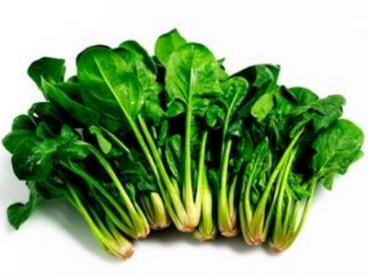
Kyselina listová
Projevy nedostatku:
  poruchy krvetvorby, poruchy sliznice GIT, záněty v dutině ústní, slabost únavnost, hyperhomocysteinémie, zvýšení rizika kardiálních a ischemických komplikací, poruchy kognitivních funkcí
Doporučená denní dávka ≥ 65 let 400 μg
Zdroje v potravinách
    listová zelenina, rajčata, okurky, maso, játra, kvasnice, vejce, luštěniny, celozrnné obiloviny

Slide 36
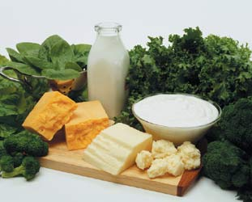
Vápník
Ve stáří dochází k snižování kostní hustoty, zvyšuje se riziko osteoporózy
Při nedostatku - zvýšená náchylnost ke křečím svalstva, arytmiím
Dostatečný příjem vápníku u lidí > 60 let 1000 mg/den
Zdroje vápníku v potravinách
  mléko a mléčné výrobky
    zakysané mléčné výrobky, sýry, tvaroh, sušené mléko, tavené sýry
  zelenina s nízkým obsahem šťavelanů
    hlávkový salát, čínské zelí, brokolice, kedlubna, kapusta, petržel
  sardinky
  skořápkové ovoce
  tvrdá pitná voda
Notes:
V seniu – důležitý pro udržení stavu kostní hmoty
mléko a mléčné výrobky – bohatý zdroj, vstřebatelnost 30%
zelenina s nízkým obsahem šťavelanů – vstřebatelnost až 50-60 %
Skořápkové ovoce- vstřebatelnost 20 %

Slide 37
Vápník v jídelníčku
Mléko polotučné 200 ml/240 mg
Jogurt nízkotučný ovocný 150 g/210 mg
Eidam 30% 40 g/318 mg
Tvaroh 100 g/100 mg
Pudink s mlékem 120g/166 mg
Brokolice, vařená 85g/34 mg
Kapusta, kadeřavá 95g/143 mg
Vlašské ořechy 40g/38 mg
Sardinky v oleji 100g/500 mg
Těstoviny 230g/85 mg
Rýže 180g/32 mg

Slide 38
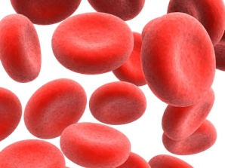
Železo
často nedostatečný přívod potravou, drobné krevní ztráty, zhoršení absorpce při hypo- a achlorhydrii při atrofické gastritidě
nedostatek železa negativně ovlivňuje krvetvorbu, u starších nemocných se podílí na vzniku syndromu neklidných nohou
doporučená denní dávka ≥ 65 let 10 mg
zdroje v potravě
  maso, vnitřnosti – lepší využitelnost, vejce
  rostlinné zdroje horší využitelnost – obilné klíčky, celozrnné potraviny, luštěniny, zelenina, ovoce
  využitelnost zlepšuje přítomnost živočišných bílkovin, vitamin C
  využitelnost zhoršuje hlavně kyselina šťavelová, fytová, polyfenoly
Notes:
drobné krevní ztráty např. při chronickém používání analgetik, nesteroidních antiflogistik

Slide 39
Zinek
absorpce s věkem klesá
projevy nedostatku:
  nechutenství, průjem
  kožní změny: ekzém v obličeji, v kožních záhybech, alopecie
  psychické změny, podrážděnost, deprese
  snížení imunity, špatné hojení ran
  šeroslepost
  glukózová intolerance
doporučená denní dávka je 10 mg pro muže a 7 mg pro ženy
zdroje v potravinách
  červené maso, ryby, mléčné výrobky, vejce, celozrnné výrobky, pšeničné klíčky, otruby, ořechy a semena, luštěniny
Notes:
Asi 200 – 300 g červeného masa, 100 g pšeničných klíčků, 400g hrachu

Slide 40
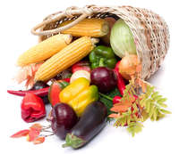
Vláknina
Prevence zácpy, divertikulózy, DM 2.typu, KVO…
Doporučený denní příjem 30 g
Zdroje
  obiloviny a výrobky z obilovin
  zelenina a ovoce
  luštěniny
  ořechy a semena
  doplňky stravy
U seniorů – často potíže s konzumací potravin s vysokým obsahem vlákniny, nesnášenlivost  vyhýbání se těmto potravinám, vyřazování z jídelníčku
Notes:
Zařadit dostatek tekutin

Slide 41
Vláknina v jídelníčku seniorů
Obiloviny
  pečivo - zařadit i pečivo s obsahem celozrnné mouky, žitné mouky, grahamové mouky
  vložky do polévek – ovesné vločky, kroupy, krupky, krupice, pohanka, jáhly, kuskus
  kaše, nákypy
Zelenina a ovoce
  syrová zelenina – tvrdé druhy upravit strouháním, posypky pokrmů, oblohy, saláty (i v kombinaci s ovocem), součást pomazánek
  vařená a dušená zelenina – polévky, nákypy, součást hlavních pokrmů, přídavek v příloze
  syrové ovoce – měkké kusové ovoce, nastrouhané, mixované, saláty, součást pokrmů
  tepelně upravené ovoce – kompoty, pyré, džusy s obsahem vlákniny, součást hlavních pokrmů slaných i sladkých
Luštěniny
  úprava lisováním, mixováním, odstranění slupek
  používání v menším množství do polévek, pokrmů, luštěninové mouky
  luštěninové pomazánky, pyré, kaše, polévkové krémy
Ořechy a semena
  úprava mletím, drcením, nádivky
Notes:
cizrnový krém, bramborovohachové pyré, přídavek rozmixovaných luštěnin do karbanátků, mletých mas, cizrnové lívanečky,

Slide 42
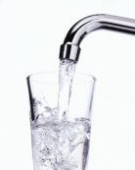
Potřeba tekutin
Dehydratace je problémem více než 10 % seniorů
Snížení pocitu žízně
Optimální příjem: 1500 – 2000 ml  cca 8 sklenic
  kromě stavů, kdy dochází ke zvýšeným ztrátám tekutin
  ☹ onemocnění ledvin a srdce
Střídat různé druhy nápojů
  voda, voda s citrónem, čaje, ovocné ev. zeleninové šťávy, ředěné džusy, minerální vody
  a perlivé nápoje – omezený příjem
  mléko,mléčné nápoje, bílá káva, vitakáva, švédský čaj, melta
Tekutiny v polévkách
Sledování příjmu tekutin
Tekutiny ve sklence po ruce na viditelném místě
Při potížích s pitím může pomoci použití brčka

Slide 43
Technologická úprava, konzistence
Úprava konzistence – běžné úpravy
  uvaření doměkka
  rozmačkání vidličkou
  šťouchání
  mletí
  mixování
  pasírování
  vhodné formy – kaše, pudinky, nákypy
Potíže při polykání
  kašovitá úprava stravy, hladká konzistence
  přípravky měnící hustotu tekutin (Nutilis)
  ke změně konzistence pokrmu lze využít také želatinu
Notes:
Kultura stolování - (společnost, prostředí, dobře větraná místnost)
Úprava stravy
Upravujeme konzistence stravy – velmi často kašovitá úprava - místo brambor raději bramborová kaše, velmi problematická bývá rýže, maso raději mleté, pití „brčkem“. Nemocní často ztrácí schopnost používat příbor (namazaný krajíc chleba krájet na malé kousky, připravovat jídla, která lze jíst rukama). Při potížích s polykáním tekutin volit husté polévky, omáčky, umělé zahušťovadlo Nutilis. Nemění chuť pokrmu, pouze hustotu.

Slide 44
Doporučení při suchosti v ústech (xerostomie)
Nekonzumovat suchá, příliš slaná a kořeněná jídla - vysušují sliznici
Konzumovat pokrmy s masovými šťávami, omáčkami, dresinky
k usnadnění polykání.
Měkké jídlo – kaše, pudinky, tvarohy, jogurty, kompoty, zmrzlina, banány apod. se lépe polykají, ale nezvyšují tvorbu slin
Tvorbu slin zvyšují kyselá jídla, ale nejsou vhodná u klientů s poškozením v dutině ústní
Dutinu ústní zvlhčovat častým popíjením malého množství vody
Ke zvýšení množství slin cucat tvrdé kyselé bonbóny nebo kostky ledu. Doporučení není vhodné při zvýšené citlivosti sliznice v dutině ústní.
Žvýkat žvýkačky bez cukru – zvyšují vylučování slin a pomáhají udržovat dobrou hygienu dutiny ústní.

Slide 45
Děkuji za pozornost.
Příjemný zbytek dne ☺

